Slide 1
C조 쿵짝
20165065나형욱
20165067김원재
20165170기근모

Slide 2
게임 소개
여러 장의 카드 중 같은 짝을 골라 맞추는 게임
4x4 배열로 짝맞추기 게임
2가지의 같은 값을 동시에 맞추며 진행
차등점수제를 도입하여 랭킹제를 운영

Slide 3
게임 방식
프로그램 실행시 로그인, 회원가입, 종료 메뉴가 있다
회원가입은 계정아이디를 만들고 로그인은 만들어진 아이디로 로그인을 한다
로그인을하면 공지사항이 먼저 뜨며
게임시작 랭크보기 회원정보 수정 회원 탈퇴 로그아웃이 있다
원하는 메뉴를 선택하여 진행하는데 게임이 시작되면 4x4 배열의 보기가 생기고 원하는 공간 두개를 입력하여 짝을 맞추며 틀렸을경우엔 다시 되돌아가 고 맞추면 그대로 진행한다

Slide 4
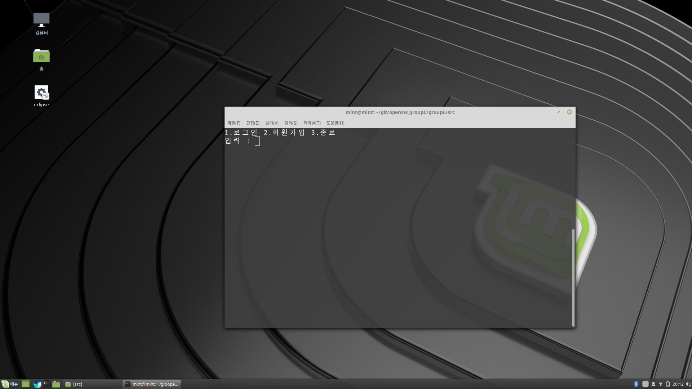
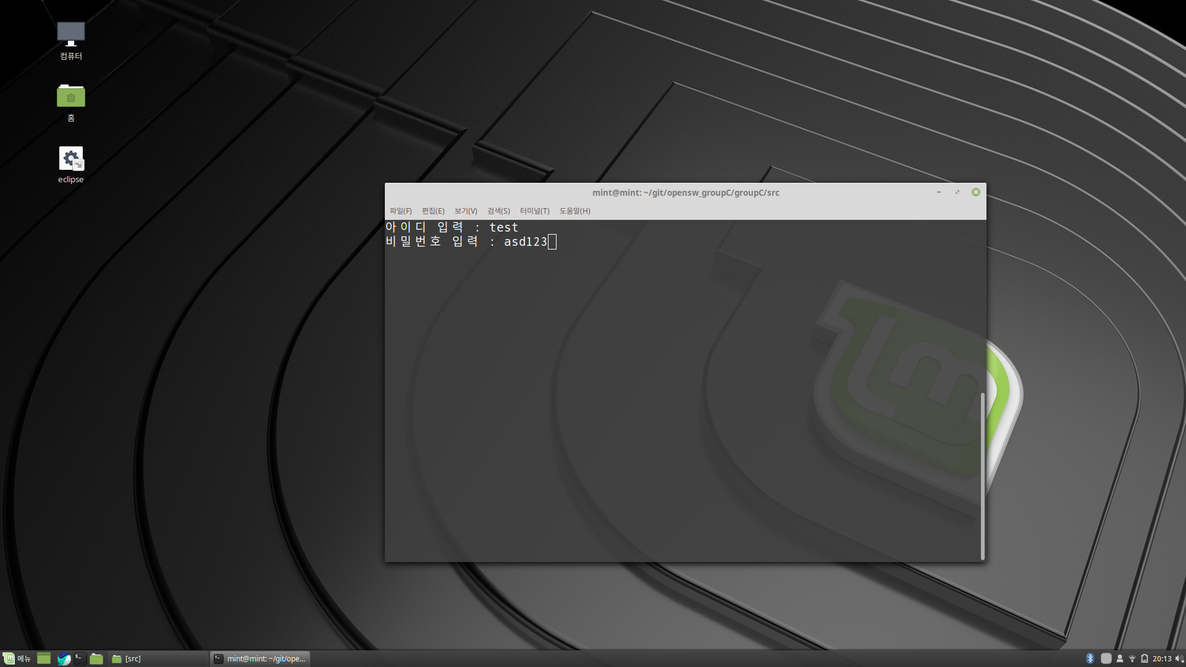



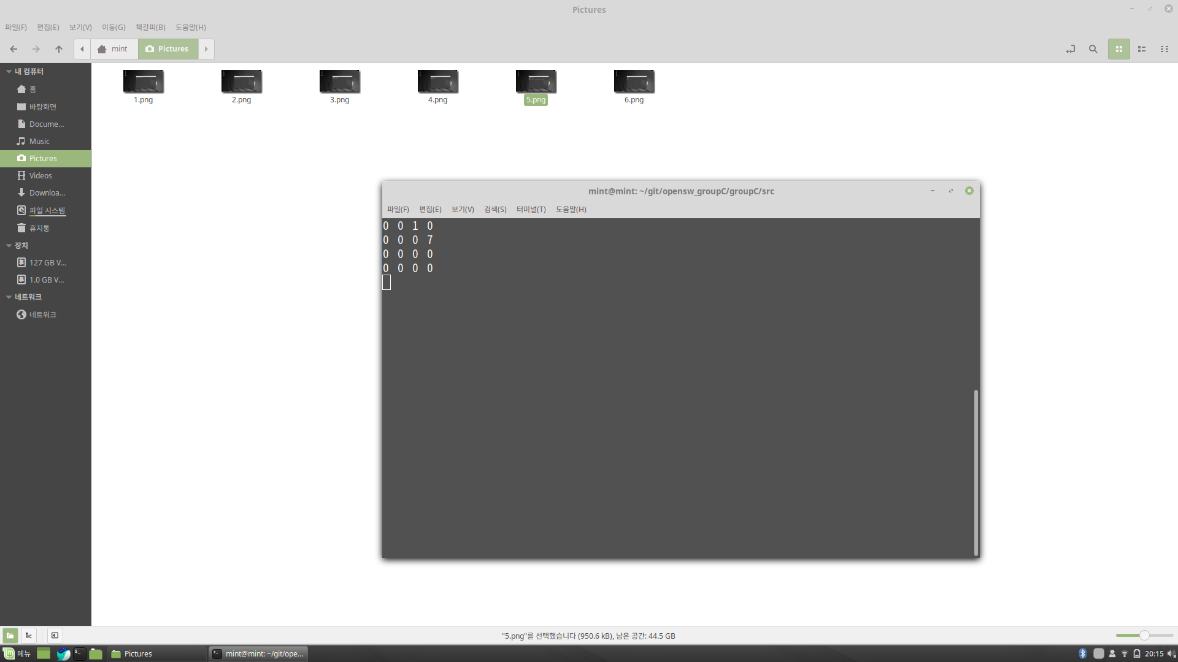

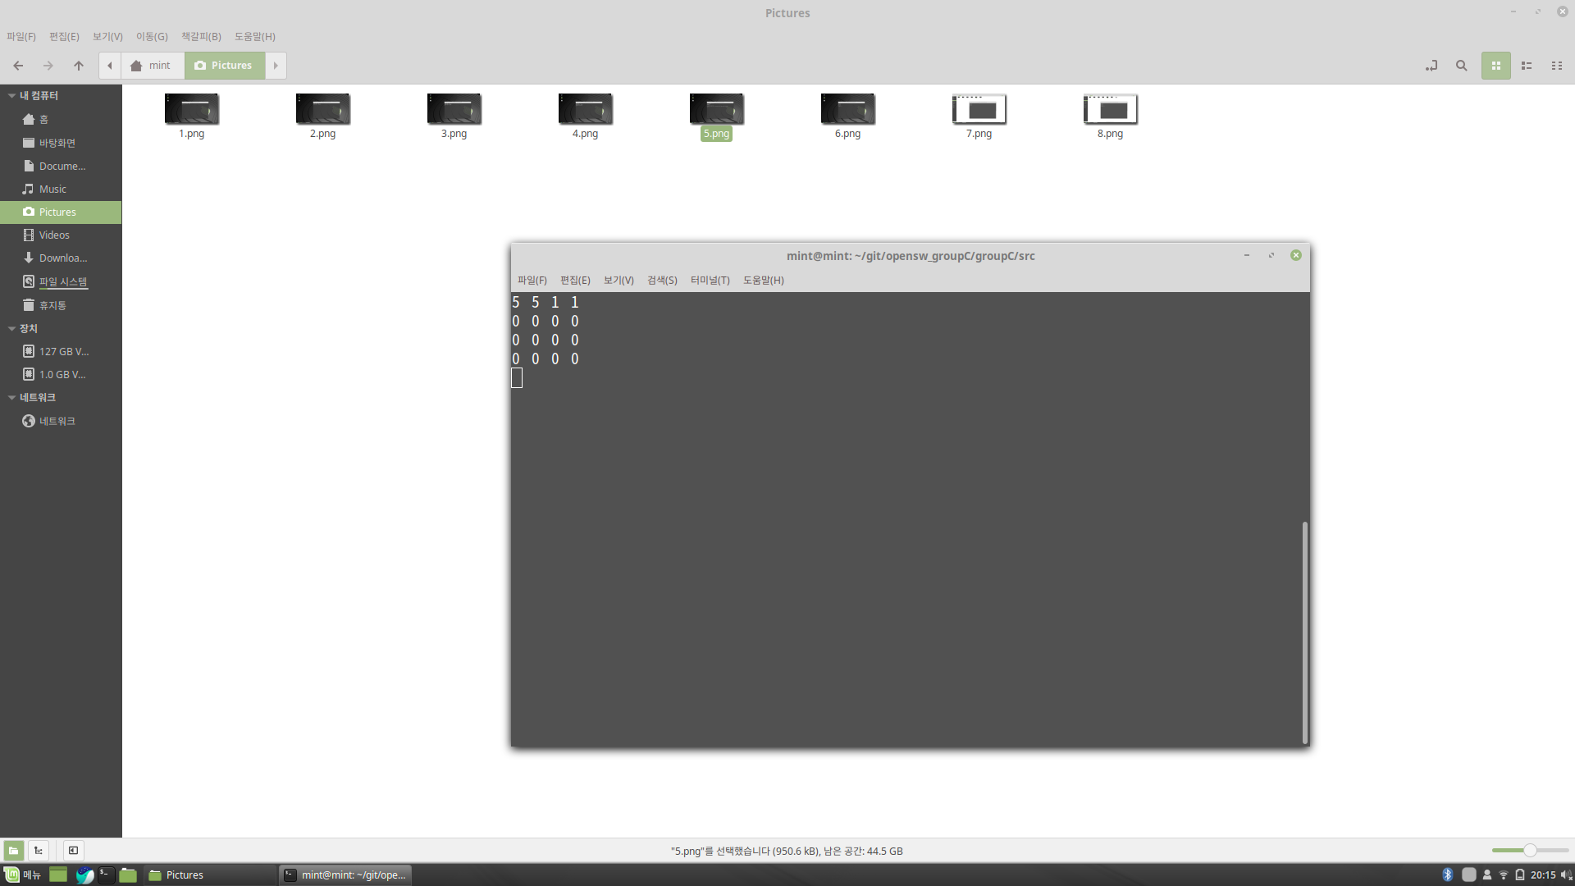
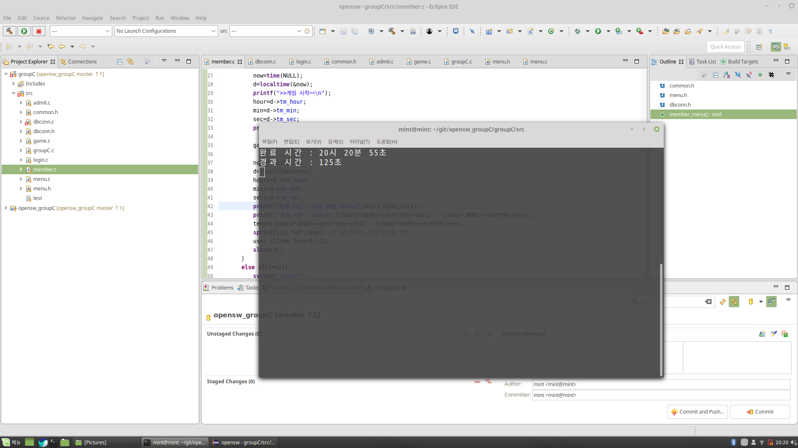
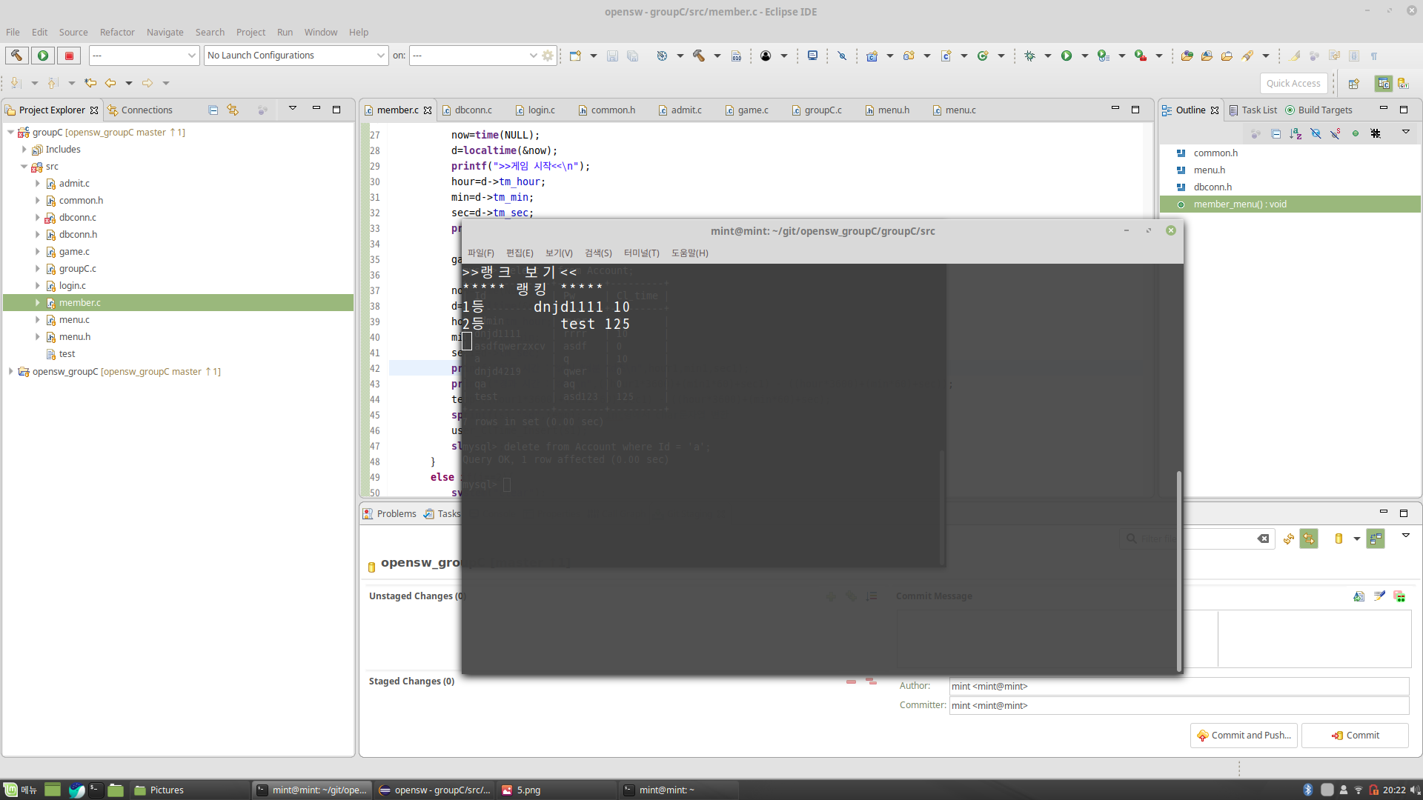
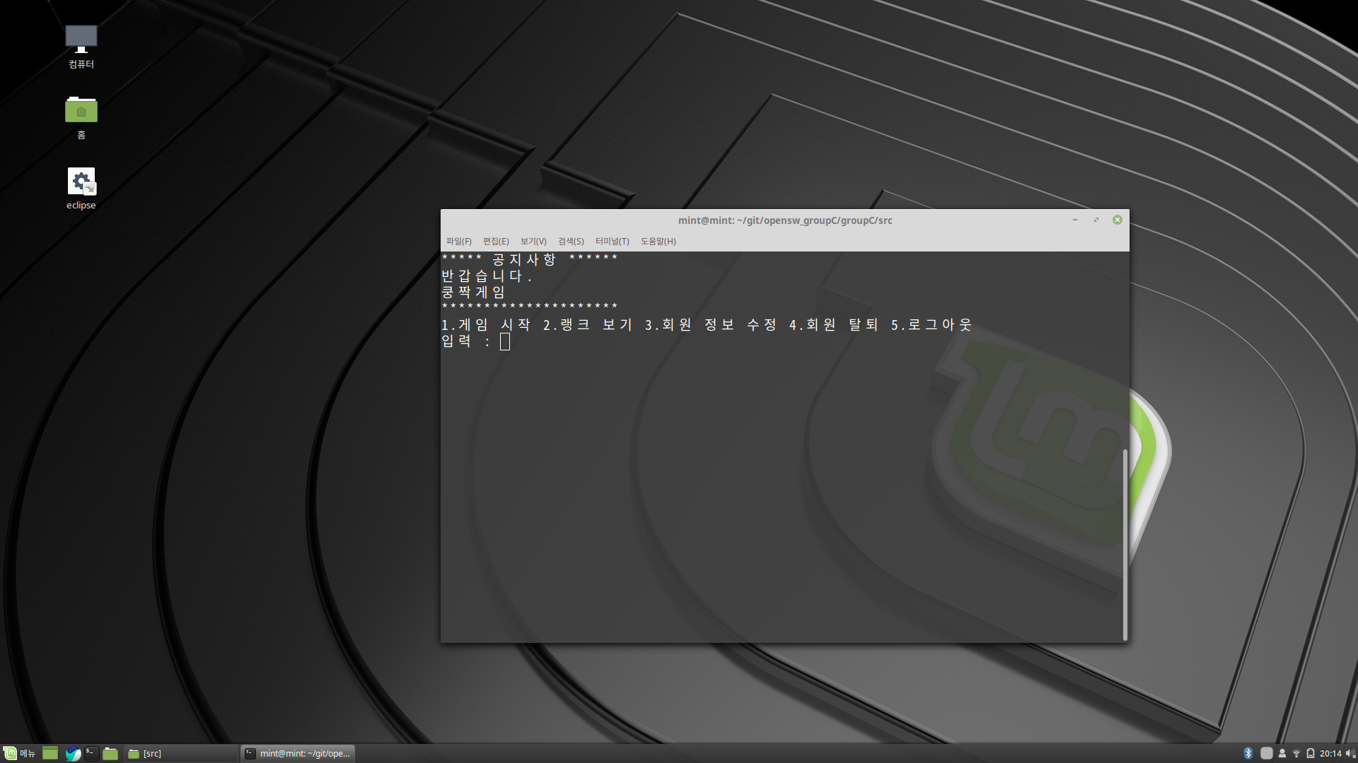
게임 방식
전부다 맞추게되면 게임이 종료되고 종료된 시간 분 초 를 입력받아 랭킹에 올려진다
랭킹은 가장 빠르게 클리어 한 아이디부터 등수가 설정되어 나온다

Slide 5
게임 제공
회원 정보 수정은 비밀번호를 변경할수있는데 기존 비밀번호를 입력받고 새로운 비밀번호를 입력받아 변경이 된다.
회원 탈퇴는 비밀번호를 입력받고 재차 확인으로 탈퇴할것인지 확인후 회원을 탈퇴한다.
로그인시 회원아이디가 유저일경우엔 앞에 나온 게임이 진행되며 관리자(admin) 일 경우에는 관리자 로그인이 완료되며 관리자 메뉴로 진입되게 된다
공지사항 수정, 회원데이터 초기화, 관리자 비밀번호 변경 이 있다.

Slide 6
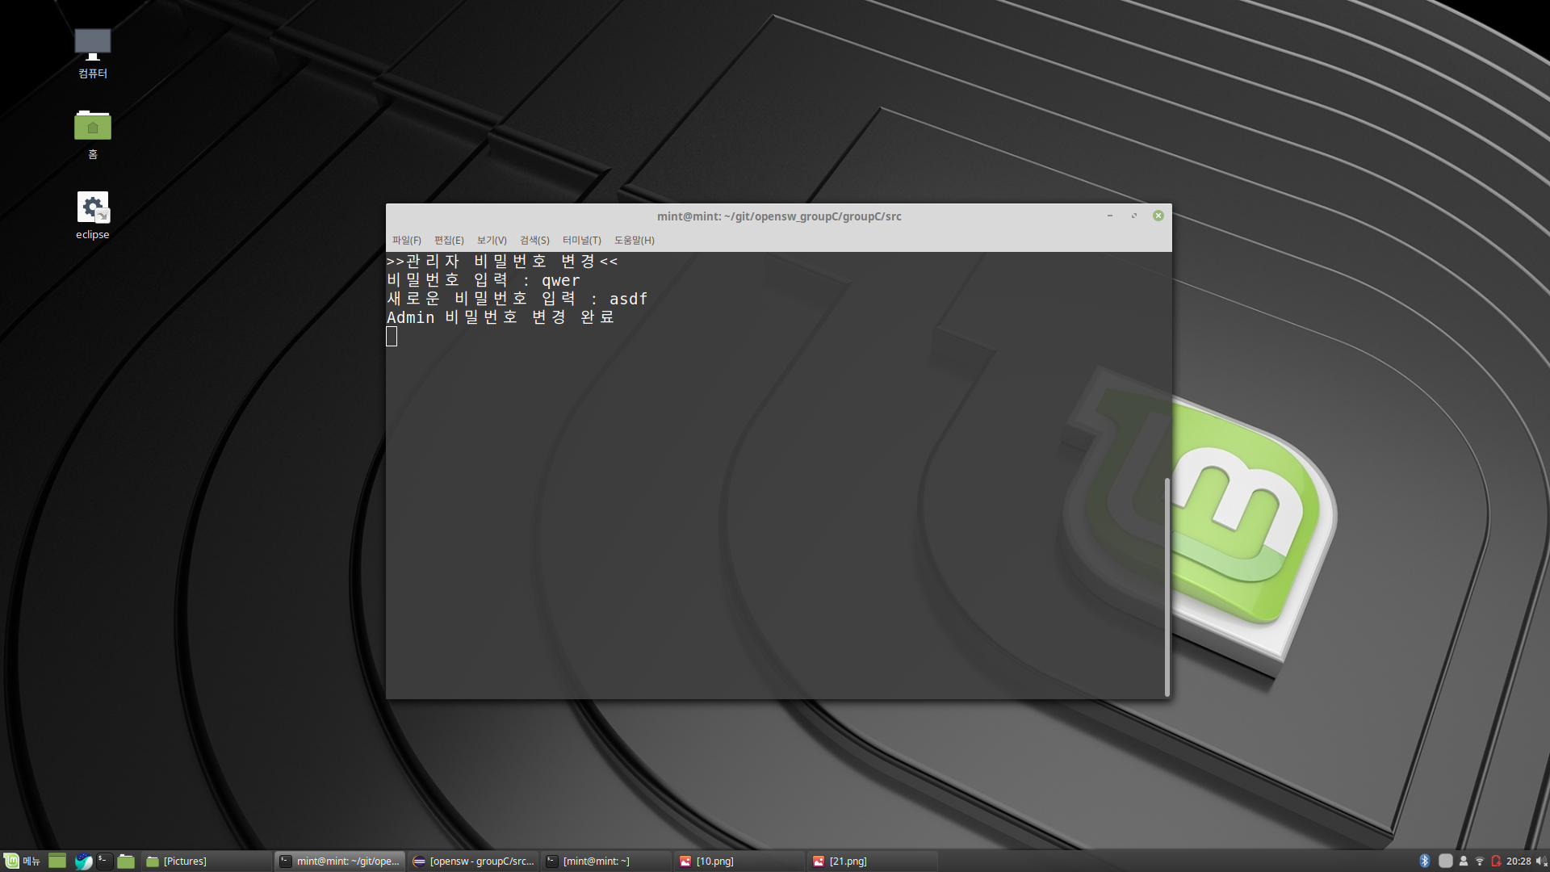
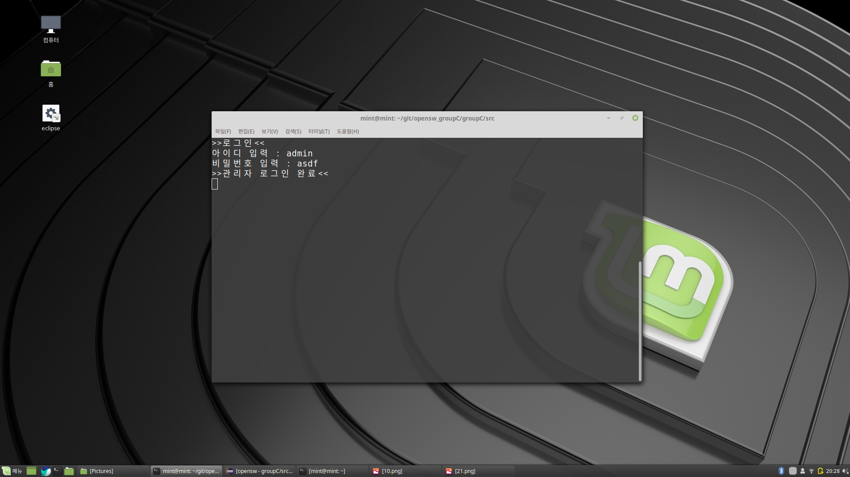
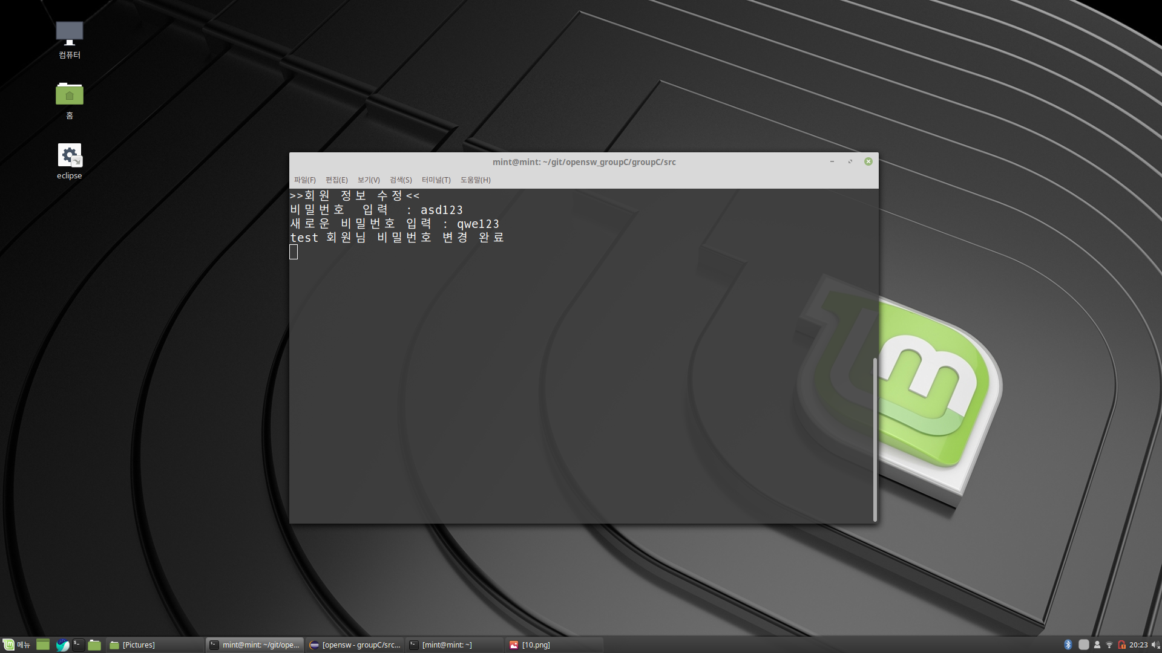


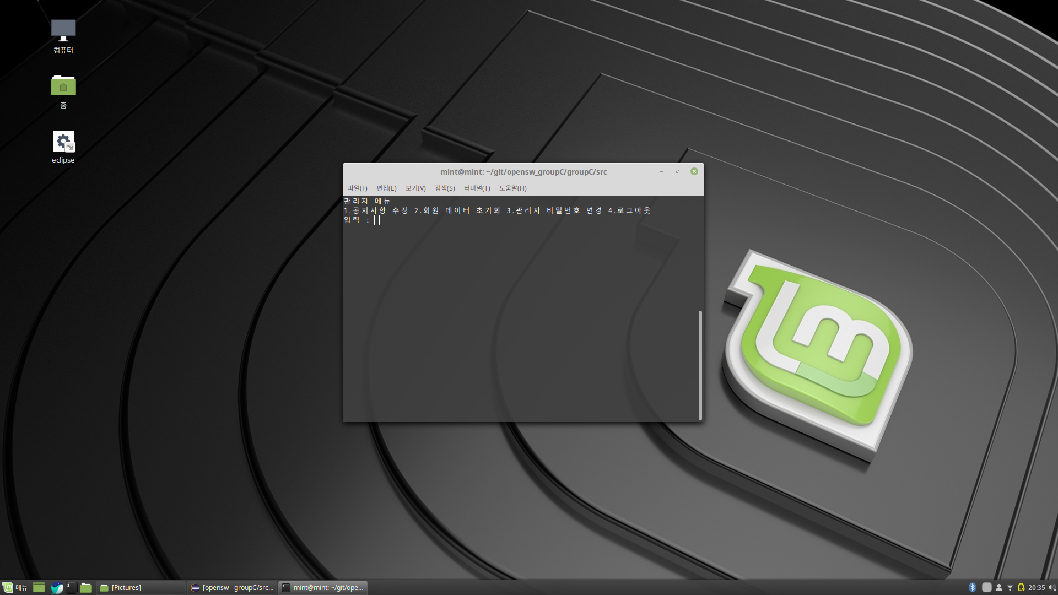


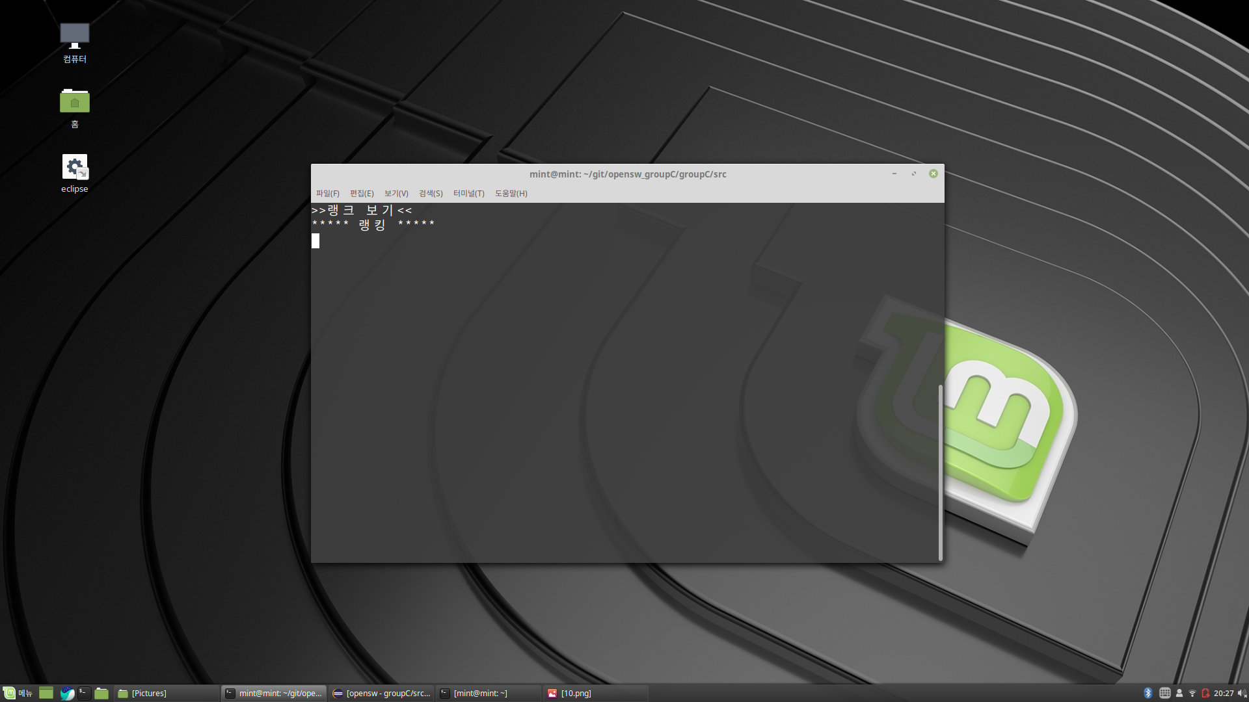





게임 제공
공지사항 수정은 공지사항 추가 및 삭제 할수있다.
회원 랭킹 데이터 초기화는 해당 아이디를 입력하여 그 아이디의 랭킹 데이터를 초기화시킨다
관리자 비밀번호 변경은 관리자의 비밀번호를 입력하고 새로운 비밀번호를 입력하여 비밀번호를 변경한다.

Slide 7
감사합니다.

